Slide 1

Santoro Mario – Manager di gruppo
Fortunato Angelo – Manager della valutazione
Marino Raffaele – Manager della documentazione corso silvio e pastore Matteo – Manager di progetto

Slide 2

Descrizione del problema
Il bullismo è una realtà attuale e urgente in pericoloso aumento.
Il cyber bullismo è una forma di prevaricazione che utilizza lo strumento elettronico per attaccare la vittima.
Il nostro sistema cerca di ridurre le difficoltà degli utenti e a trovare una soluzione ai loro problemi.

Slide 3

LA Nostra soluzione
Un sito web che permetta all’utente, vittima o parente della vittima, di usufruire di diversi aiuti quali:
Prevenire il bullismo.
Leggere le storie di altre vittime.
Condividere la propria storia.
Compilare questionario per ricevere aiuto.
Trovare contatti utili per aiuto.
Il sito dispone anche di una parte volta alla sensibilizzazione pubblica su cui è possibile accrescere l’informazione.

Slide 4



Sviluppo Personaggi e obiettivi
A seguito di interviste abbiamo estratto delle informazioni su come dovrebbe essere il sistema, sono state poste le seguenti domande:
Vittima:
Qualcuno della tua stessa età ti intimorisce?
Le minacce avvengono nei social network e/o all’interno delle mura scolastiche?
Hai mai provato a reagire?
Genitore della potenziale vittima:
Pensi che tuo figlio abbia qualcosa che non va?
Hai provato a parlargliene?
Il suo stato d’animo lo ricollegheresti al bullismo?

Slide 5

Profili utente
Nome: Gianpiero
Età: 12 anni
Occupazione: studente
Vittima di bullismo

Slide 6

Profili utente
Nome: Annamaria
Età: 45 anni
Occupazione: Segretaria
Madre di figlio vittima di bullismo

Slide 7
Descrizione dei task
Gianpiero
Task
Consultare informazioni sul bullismo
Consultare informazioni sul cyberbullismo
Richiedere aiuto
Condividere la propria esperienza
Imparare metodi di prevenzione
Valutare situazione dei propri figli
Annamaria
Task
Consultare informazioni sul bullismo
Consultare informazioni sul cyberbullismo
Richiedere aiuto
Condividere la propria esperienza
Imparare metodi di prevenzione
Valutare situazione dei propri figli

Slide 8
MEDIE QUESTIONARIO
Medie questionario prima delle modifiche
Task | SE | KS | PC | MOT
T1 | 3,0 |  |  | 2,3
T2 | 3 |  |  | 2,333
T3 | 1,5 | 1,0 | 1,5 | 1,0
T4 | 1,50 | 1,0 |  | 1
T5 | 1,0 | 2 | 3,0 | 1,0
T6 | 2 | 2,0 |  | 1,667

Slide 9
scenario
Visualizza Storie
Ricevi aiuto
Come far agire i genitori
Scrivi storia

Slide 10
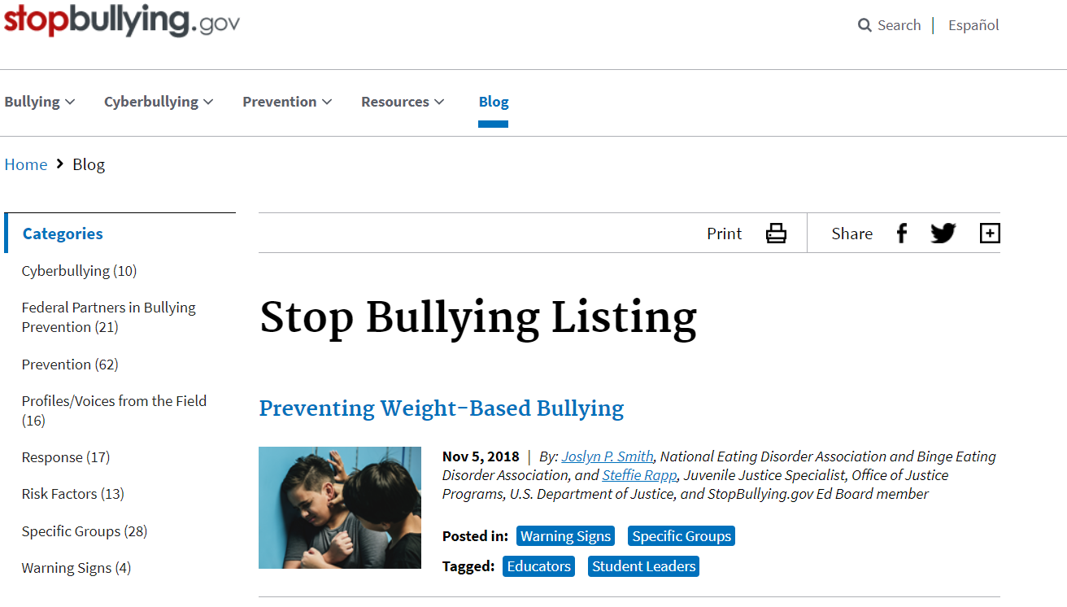
Analisi comparativa
Pro:
• Utilizzo di tag;
• Articoli di informazione;
• Facile ed intuitivo;
• Sito disponibile in più lingue.
Contro:
• Non è possibile condividere la propria storia;
• Pochi collegamenti ai social con scarsa visibilità.

Slide 11
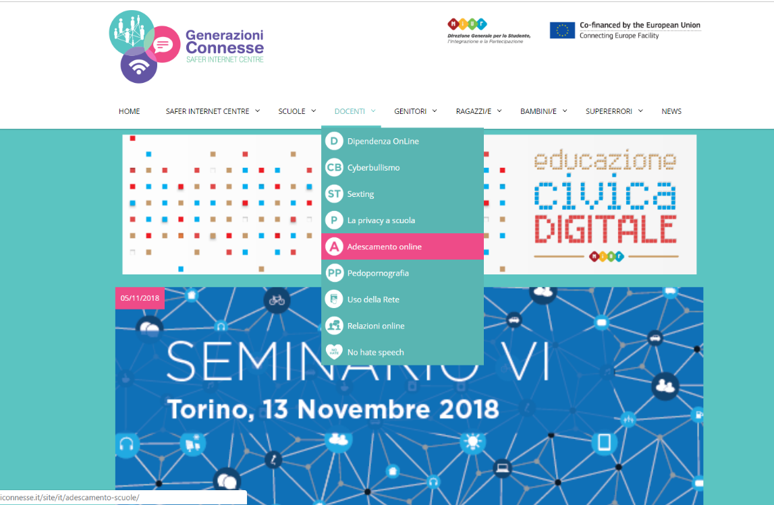
ANALISI COMPARATIVA
Pro:
• Ricca informazione;
• Sezione dedicata ad ogni utente;
• Utilizzo di antropomorfismo;
• Possibilità di segnalazione immediata.
Contro:
• Home dispersiva;
• Categorizzazione non del tutto chiara.

Slide 12
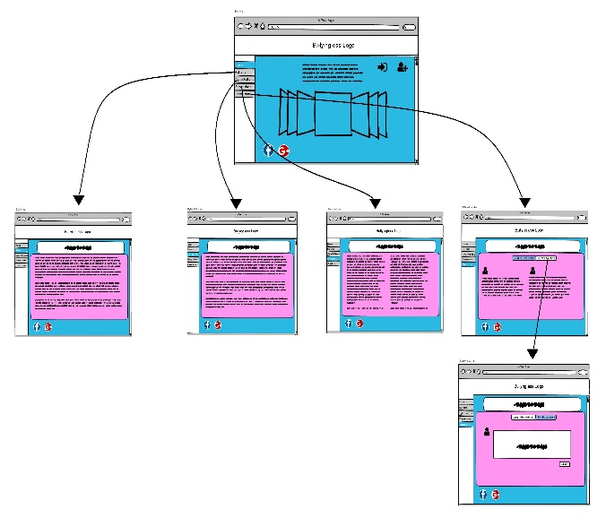
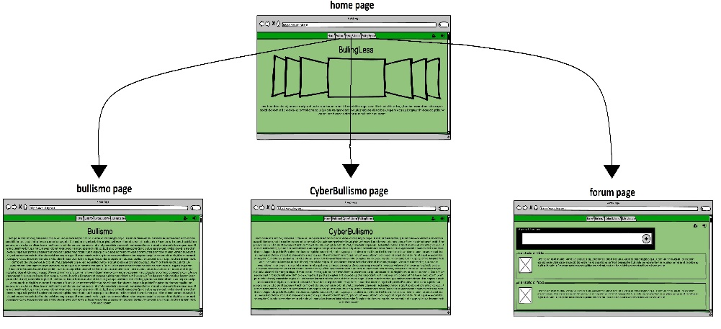
IDEE DI PRoGETTO
Idea n°1
Idea n°2
Interazione: Barra di navigazione laterale
Colori: blu, bianco, rosa
Interazione : Barra di navigazione superiore
Colori: verde, bianco

Slide 13
Design pattern
Design pattern che potenzialmente useremo per il nostro sistema:
Articles view
Article edit
Forum section
Error pages
Social Prof
Inline Hints
Navigation Tabs
Home Link
Categorization
Slideshow

Slide 14
prototipi
• Prototipo Hi-Fi realizzato con Balsamiq

Slide 15

Valutazione dell’usabilità
Per lo sviluppo dell'analisi dell'usabilità analizziamo i principi di usabilità:
Apprendibilità (learnability)
Predicibilità
Sintetizzabilità
Familiarità
Generalizzabilità
Flessibilità
Multithreading
Personalizzazione
Migrabilità di un task
Robustezza
Osservabilità
Recuperabilità
Velocità di risposta
Conformità dei task

Slide 16


Valutazione Del design
Come tecnica di valutazione del design abbiamo scelto il Cognitive Walkthrough.

Slide 17
cognitive walkthrough
Problemi riscontrati
Task: Visualizzare situazione dei propri figli
L’interfaccia non è chiara
Il bottone non rende l’idea

Slide 18

Valutazione euristica
La valutazione euristica è stata condotta in base alle 10 regole euristiche di Nielsen:
Visibilità dello stato del sistema
Corrispondenza tra il mondo del sistema e quello reale
Controllo da parte dell’utente e sua libertà
Consistenza e standard
Prevenzione degli errori
Riconoscimento piuttosto che ricordo
Flessibilità ed efficienza di utilizzo
Design estetico e minimalista
Aiutare gli utenti a riconoscere, diagnosticare e rimediare dagli errori
Aiuto e documentazione

Slide 19

Modifiche da effettuare
In seguito al testing con gli utenti abbiamo riscontrato delle difficoltà da parte degli utenti su determinate azioni o possibili azioni sul sistema, quindi abbiamo apportato le seguenti modifiche:
Questionario anche per i ragazzi.
Cancellare le storie scritte.
Per vedere le storie pubblicate.
Collegamenti ipertestuali nella sezione “Questionario”.
Collegamenti ipertestuali ai social.
Spiegate le pagine principali del sistema.
Feedback immediati in tutte le interazioni.

Slide 20
Medie questionario utenti
Medie questionario dopo le modifiche
Task | SE | KS | PC | MOT
T1 | 4,0 |  |  | 4,0
T2 | 4 |  |  | 4
T3 | 3,0 | 3,0 | 3,0 | 3,5
T4 | 3,25 | 3,0 |  | 3,5
T5 | 1,0 | 2 | 3,0 | 2,5
T6 | 4 | 3,0 |  | 3

Slide 21
Grazie per l’attenzione!

